Slide 1


Dossier de travail : Réalisation d’une coiffure créative
Arbeitsmappe: Realisierung einer kreativen Frisur
Nom / Date:
Coiffure créative / Kreative Frisur

Slide 2

Informations personnelles /Persönliche Angaben
Numéro Place: Platznummer:
Nom :/ Name:
Date :Datum:
Période du projet : Projektzeitraum:

Slide 3
2. Description du projet / Projektbeschreibung
(Décris brièvement le concept ou le thème de la coiffure créative, par exemple : « Futuriste », « Vintage bohème », « Fée fantastique »)
(Beschreibe kurz das Konzept oder Thema der kreativen Frisur, z. B. „Futuristisch“, „Boho-Vintage“, „Fantasy-Elfe“)
Idée de coiffure / Thème :
Frisurenidee / Thema:

Slide 4
3. Objectifs du projet / Zielsetzung des Projekts
Que veux-tu exprimer avec cette coiffure ?
Was möchtest du mit dieser Frisur ausdrücken?
Qu’est-ce qui rend cette coiffure spéciale ?
Was ist das Besondere an dieser Frisur?

Slide 5
3. Objectifs du projet / Zielsetzung des Projekts
Donnez un nom à votre coiffure.
Geben Sie ihrer Frisur einen Namen.

Slide 6
4. Sources d’inspiration / Moodboard / Inspirationsquellen / Moodboard
Images, croquis, couleurs, matériaux / Bilder,Zeichnungen, Farben, Materialien
(Ajoute ici des croquis ou un moodboard numérique) / (Füge hier Skizzen ein oder füge ein digitales Moodboard bei)

Slide 7
4.1 Sources d’inspiration / Moodboard / Inspirationsquellen / Moodboard
Images, croquis, couleurs, matériaux / Bilder,Zeichnungen, Farben, Materialien
(Ajoute ici des croquis ou un moodboard numérique) / (Füge hier Skizzen ein oder füge ein digitales Moodboard bei)

Slide 8
5. Liste du matériel et des outils / Material- und Werkzeugliste
Matériel / Outil Material / Werkzeug | Utilisation prévue Vorgesehene Verwendung

Slide 9
6. Étapes de travail – Planification / Arbeitsschritte – Planung
Étape /Schritt | Description / Beschreibung | Durée estimée / Zeitaufwand | Remarques particulières / Besondere Hinweise

Slide 10
7. Réalisation (à documenter avec des photos) / Ausführung (mit Fotos dokumentieren)
Ajoute ici des photos de vos préparation: / Füge hier Fotos von Ihrer Vorbereitung ein:
Photo avant (tête malléable lavés et préparé, coupe préparer)
Vorher-Foto (Übungskopf gewaschenem Haar und vorbereiteter Haarschnitt, )

Slide 11
7. Réalisation (à documenter avec des photos) / Ausführung (mit Fotos dokumentieren)
Étapes intermédiaires (Couleur)
Zwischenschritte (Farbe)

Slide 12
7. Réalisation (à documenter avec des photos) / Ausführung (mit Fotos dokumentieren)
Photo finale (coiffure finie sous différents angles)
Nachher-Foto (Fertige Frisur aus verschiedenen Perspektiven)

Slide 13
8. Réflexion / Évaluation de vos préparation / Reflexion / Bewertung ihrer Vorbereitung
Qu’est-ce qui a bien fonctionné ?/ Was ist gut gelungen?
Quels ont été les défis ? / Was war herausfordernd?

Slide 14
8. Réflexion / Évaluation de vos préparation / Reflexion / Bewertung ihrer Vorbereitung
Que ferra-tu différemment pour le Projet de maitrise ? / Was wirst du beim Meisterprojekt anders machen?
Donnez vous une note pour vos préparation. 10 bien 1 Mauvais - Geben Sie sich eine Note für Ihre Vorbereitungen. 10 gut 1 Schlecht
1 | 2 | 3 | 4 | 5 | 6 | 7 | 8 | 9 | 10

Slide 15
Réflexion / Évaluation du brevet Artisan en beauté / Reflexion / Bewertung der Meisterprüfung Schönheitsberufe
Quelle note donnez-vous au nouveau diplôme de Artisan en beauté.10 bien 1 Mauvais - Welche Note geben Sie dem neuen Diplom des Schönheitsberufes. 10 gut 1 Schlecht
1 | 2 | 3 | 4 | 5 | 6 | 7 | 8 | 9 | 10
Donnez-vous votre impression personnelle des 3 dernières années où vous avez suivi les cours d'examen de maîtrise? ? / Geben Sie Ihre persönliche Eindruck der 3 letzten Jahre wo Sie die MeisterprüfungKurse besucht haben?
Comment voyez-vous votre avenir avec votre nouveau diplôme visé ? / Wie sehen Sie Ihre Zukunft mit Ihrem neuen angestrebten Abschluss?

Slide 16
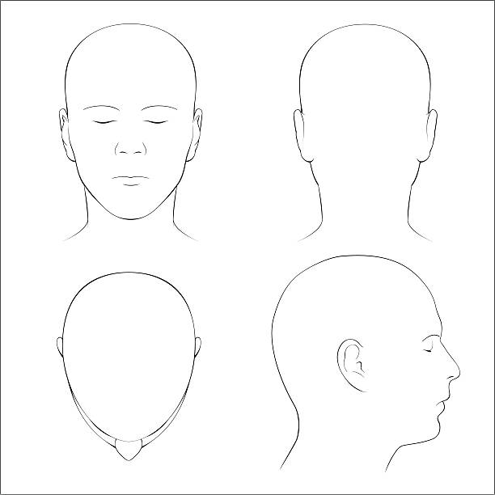
Plan de couleur - Farbplan
Mélange de couleurs - Farbmischung

Slide 17
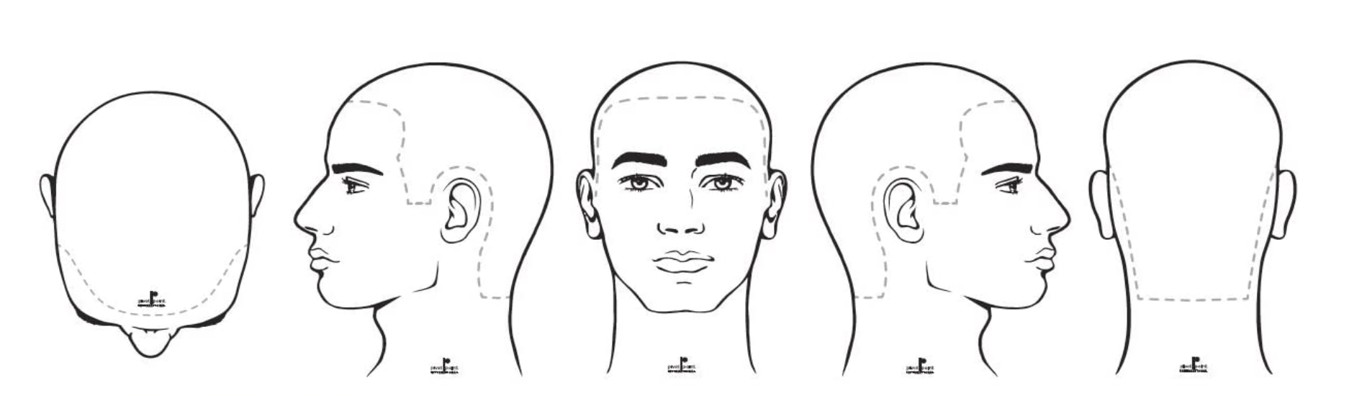

Slide 18
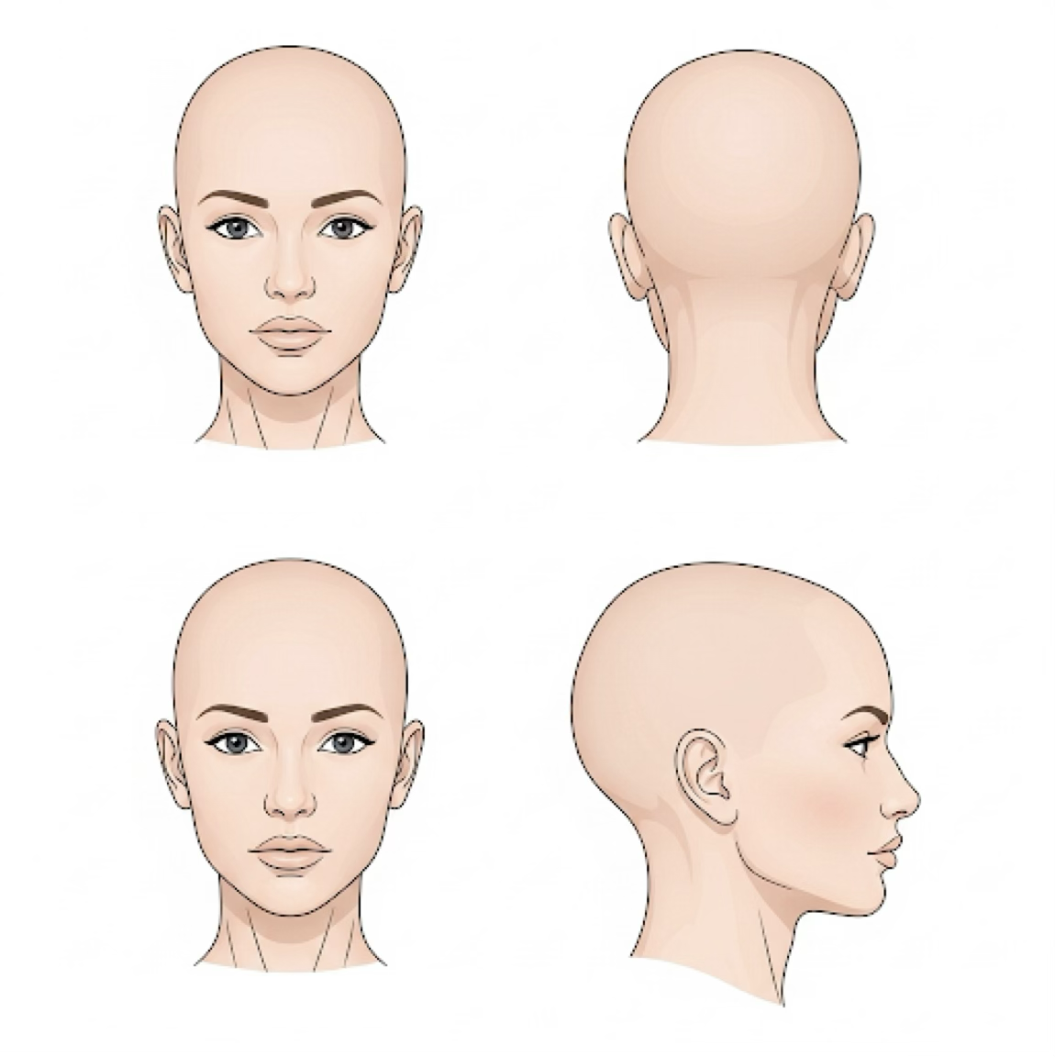

Slide 19
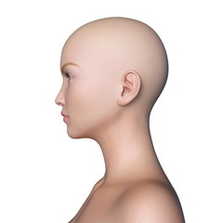

Slide 20
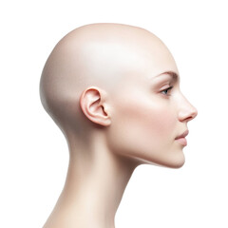

Slide 22
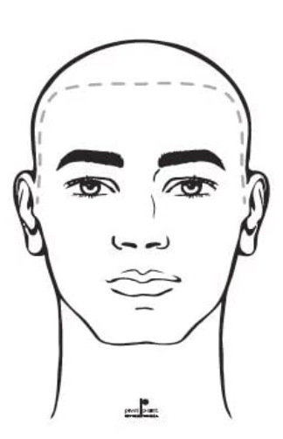
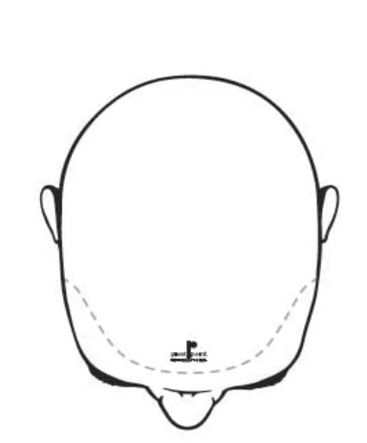

Slide 23
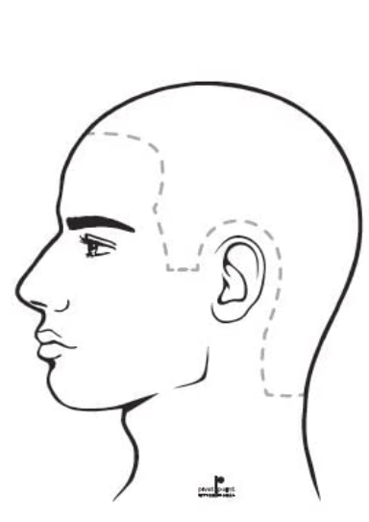
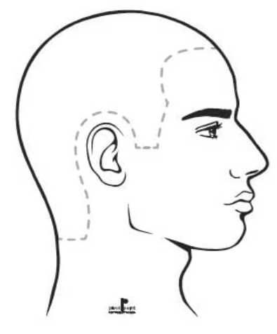

Slide 24
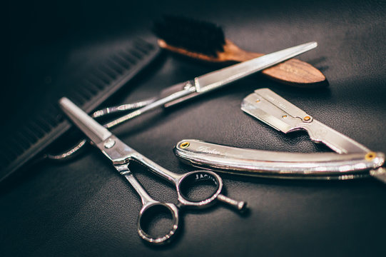

Moodboard

Slide 25
Arbeitsmappe: Realisierung einer kreativen Frisur
Qu’est-ce qui rend cette coiffure spéciale ?
Was ist das Besondere an dieser Frisur?

